Slide 1
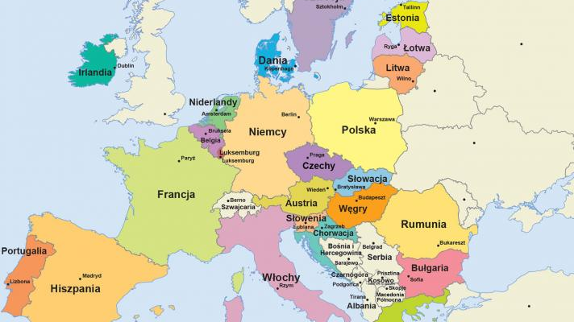
Waluty państw Unii Europejskiej.
Zapraszam!

Slide 2
Spis treści:
Waluta Euro:
Austria
Belgia
Chorwacja
Cypr
Estonia
Finlandia
Francja
Grecja
Hiszpania
Holandia
Irlandia
Litwa
Luksemburg
Łotwa
Malta
Niemcy
Portugalia
Słowacja
Słowenia
Włochy

Slide 3
Spis treści:
Inne waluty:
Czechy
Dania
Szwecja
Polska
Bułgaria
Rumunia
Węgry

Slide 4
EURO Obowiązuje w 20 państwach Unii Europejskiej. 1 stycznia 2002 roku ustanowiono strefę euro.

Slide 5
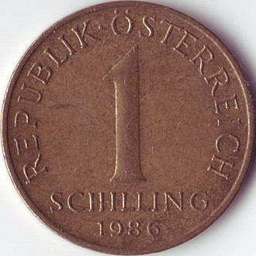
Austria - AT
1 stycznia 2022 r.
Szyling austriacki został wymieniony na euro według parytetu €1 = 13,7603 szylingów.

Slide 6
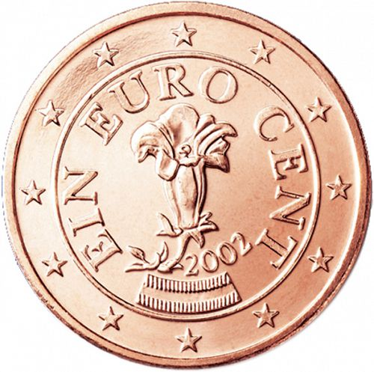
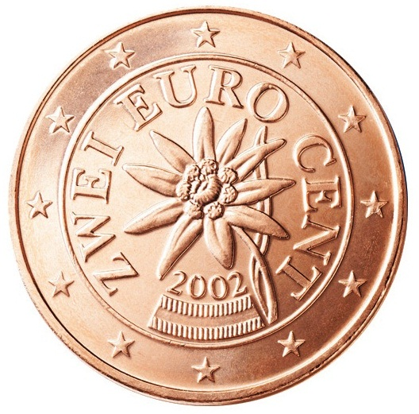
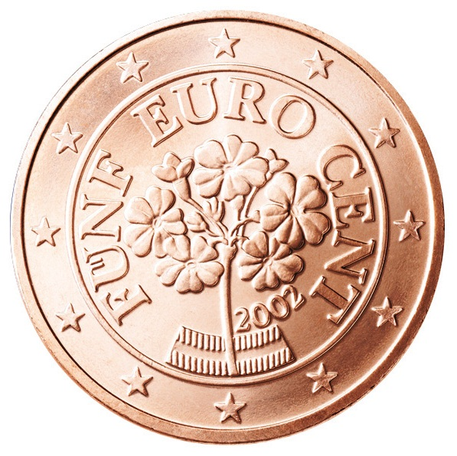
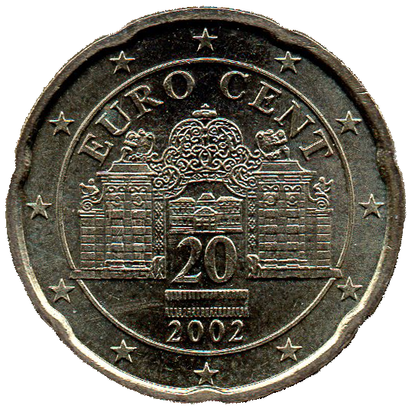
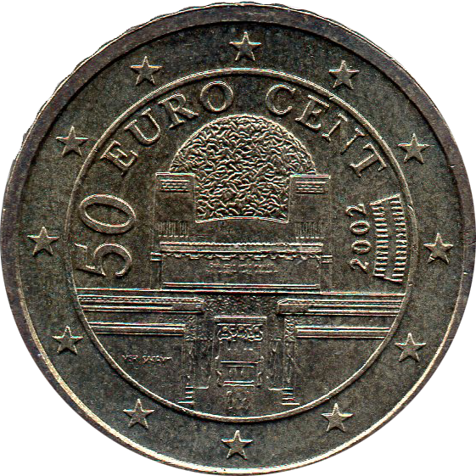
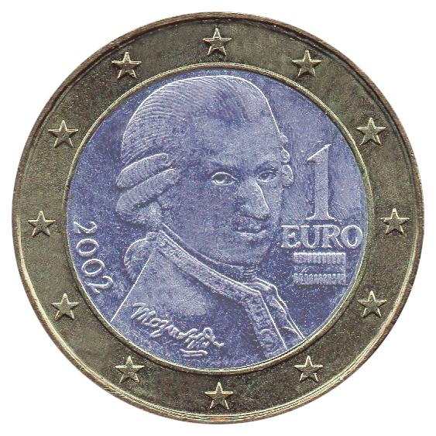
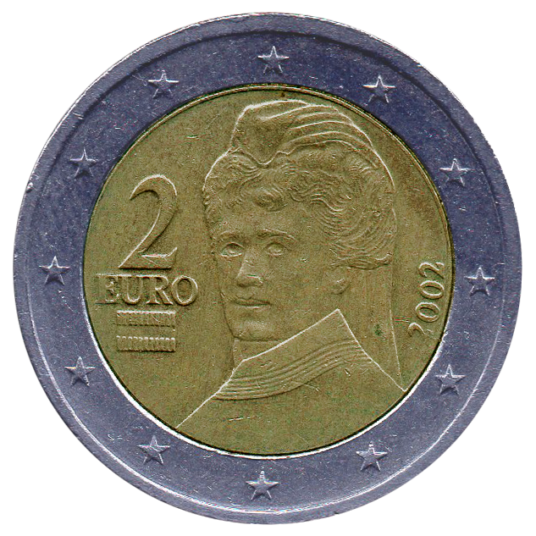
Austria - AT
Obecna seria austriackich monet euro:
1 cent - Goryczka alpejska
2 centy - Szarotka alpejska
5 centów – Pierwiosnek alpejski
10 centów - Katedra św. Szczepana w Wiedniu
20 centów - Belweder w Wiedniu
50 centów - Budynek Secesji w Wiedniu
1 euro - Wolfgang Amadeus Mozart
2 euro - Bertha von Suttner

Slide 7
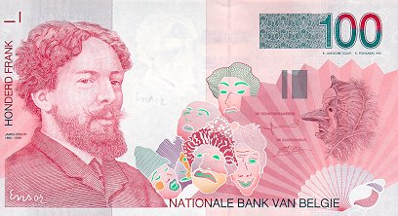
Belgia - BE
1 stycznia 2022 r.
Frank belgijski – waluta używana w Belgii w latach 1832-2002. Dzieliła się na 100 centymów. Została zastąpiona przez euro. Kurs wymiany wynosił 1 euro – 40,3399 franków.
W obiegu znajdowały się:
monety o nominałach: 50 centymów oraz 1, 5, 10, 20 i 50 franków
banknoty o nominałach: 100, 200, 500, 1000, 2000 i 10000 franków.

Slide 8
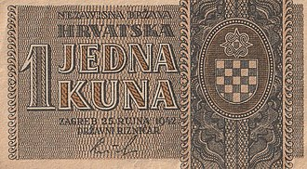
Chorwacja - HR
1 stycznia 2023 r.
Chorwacja oficjalnie przyjęła walutę euro.
Kuna – dawna waluta Chorawcji.

Slide 9
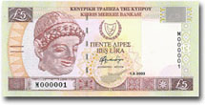
Cypr - CY
1 stycznia 2008 r.
Waluta Unii Europejskiej, euro, jest od 1 stycznia 2008 roku prawnym środkiem płatniczym również w Republice Cypryjskiej, które zastąpiło funta cypryjskiego.

Slide 10
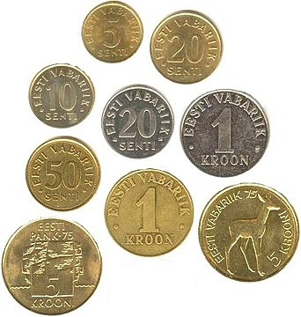
Estonia - EE
1 stycznia 2011 r.
W Estonii została wprowadzona waluta euro.
Poprzednią walutą Estonii były korony estońskie.

Slide 11
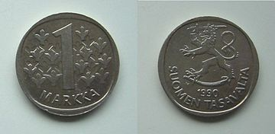
Finlandia - FI
1 stycznia 1999 r.
Marka fińska (fiń. markka) – waluta używana w Finlandii od 1861 do 2002. Dzieliła się na 100 penni.
Została zastąpiona przez euro.
Kurs wymiany wynosił 1 euro = 5,94573 marki.

Slide 12
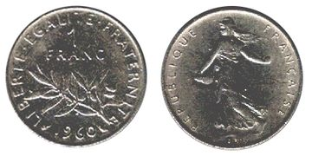
Francja - FR
1 stycznia 2002 r.
Frank francuski będący w obiegu w latach 1795–2002.
W 2002 roku frank francuski został ostatecznie wycofany z obiegu i zastąpiony przez euro po kursie 1 euro = 6,55957 franków.
Wymiana monet była możliwa do 17 lutego 2005, a banknotów do 17 lutego 2012.

Slide 13
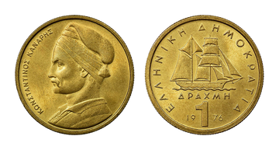
Grecja - GR
1 stycznia 2002 r.
Drachma grecka - oficjalna historyczna waluta Grecji, aż do czasu zastąpienia przez euro w 2002 roku.
Według kursu 340,750 drachm =1 euro.

Slide 14
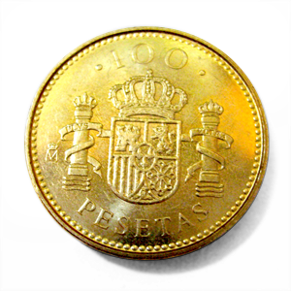
Hiszpania - ES
1 stycznia 2002 r.
Peseta – dawna waluta hiszpańska obowiązująca również (wraz z frankiem francuskim) w Andorze.
Została zastąpiona przez euro w 2002 r. Dzieliła się na 100 centimos.

Slide 15
Holandia - NL
1 stycznia 2002 r.
Gulden holenderski (używano także nazwy floren) – jednostka walutowa Holandii od XVII wieku do 2002 roku.
Dzielił się na 100 centów. Zastąpiony przez euro.

Slide 16
Irlandia - IE
1 stycznia 2002 r.
Funt irlandzki – oficjalna waluta Irlandii do zastąpienia przez euro w 2002 r.
Funt Irlandzki akceptowany był do końca marca 2002, po tym terminie jedyna waluta akceptowana w Irlandii to euro.

Slide 17
Litwa - LT
1 stycznia 2015 r.
Lit – oficjalna waluta litewska w latach 1922–1941 oraz 1993–2015.
1 stycznia 2015 lit został oficjalnie zastąpiony przez euro, pozostawał jednak równolegle w obiegu do dnia 15 stycznia 2015.
1 lit dzielił się na 100 centów.
Od 2 lutego 2002 kurs lita wobec euro był stały i wynosił 3,4528 LTL = 1 EUR.

Slide 18
Luksemburg - LU
1 stycznia 2002 r.
Frank luksemburski − jednostka monetarna Luksemburga, będąca w obiegu w latach 1854−2002, zastąpiona przez euro.
1 frank luksemburski był równy 100 centymom.

Slide 19
Łotwa - LV
1 stycznia 2014 r.
Łat – dawna jednostka monetarna używana na Łotwie w latach 1922–1941 oraz 1993–2014. Została zastąpiona przez euro 1 stycznia 2014 r, pozostając równolegle w obiegu do 15 stycznia tegoż roku.
Dzieliła się na 100 santimów.

Slide 20
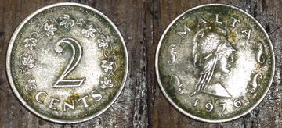
Malta - MT
1 stycznia 2008 r.
Lira maltańska, funt maltański – do 31 grudnia 2007 podstawowa jednostka monetarna Malty.
1 stycznia 2008 zastąpiona przez euro.
Jedna lira maltańska dzieliła się na sto centów.
1 € = 0,429300 MTL.

Slide 21
Niemcy - DE
1 stycznia 2002 r.
Marka niemiecka – jednostka monetarna w Niemczech od 1871 roku.
1 marka dzieliła się na 100 fenigów. Zastąpiona przez euro 1 stycznia 2002.
Po kursie 1,95583 marki za 1 euro.

Slide 22
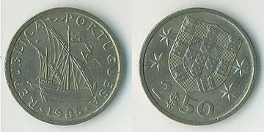
Portugalia - PT
1 stycznia 2002 r.
Escudo portugalskie – była waluta narodowa Portugalii, w 2002 r. zastąpiona przez euro.
1 escudo = 100 centavos

Slide 23
Słowacja - SK
1 stycznia 2009 r.
Korona słowacka – była jednostka monetarna Słowacji, dzieląca się na 100 halerzy.
1 stycznia 2009 zastąpiona przez euro.
1 EUR=30,126 SKK.

Slide 24
Słowenia - SI
1 stycznia 2007 r.
Tolar – waluta Słowenii będąca w obiegu od października 1991 r. do 31 grudnia 2006. Dzielił się na 100 stotinów.
1 stycznia 2007 r. został zastąpiony przez euro po kursie 239,640 SIT/€.
Nazwa tolar (podobnie jak dolar) pochodzi od dawnej srebrnej monety talar.

Slide 25
Włochy - IT
1 stycznia 2002 r.
Lir po raz pierwszy pojawił się w średniowieczu. Lir obowiązywał na terenie Włoch formalnie do 1999, choć faktycznie wyszedł z obiegu w 2002.
Podobnie jak funt szterling, reprezentował wartość jednego funta srebra, który był wart 20 solidów lub 240 denarów.
Dzielił się na 20 soldi lub 100 centesimo.

Slide 26
Inne waluty obowiązujące w UE.

Slide 27
Czechy - CZ
Korona czeska
Jednostka monetarna Czech wprowadzona w 1993 roku, formalnie (nominały niższe od korony od 2009 roku nie są w obiegu) dzieląca się na 100 halerzy.
W obiegu są banknoty o nominałach: 100 Kč, 200 Kč, 500 Kč, 1000 Kč, 2000 Kč i 5000 Kč.
Monety mają nominały: 1 Kč, 2 Kč, 5 Kč, 10 Kč, 20 Kč, 50 Kč.

Slide 28
Dania - DK
Korona duńska
Jednostka monetarna w Danii oraz terytoriach zależnych Danii: Wyspach Owczych i Grenlandii.
1 krone dzieli się na 100 øre.
Dania jest państwem Unii Europejskiej zwolnionym na mocy traktatu z Maastricht z obowiązku wprowadzenia u siebie waluty euro. W 2000 roku odbyło się dodatkowo referendum, w którym 53,2% społeczeństwa duńskiego odrzuciło pomysł wprowadzenia euro.

Slide 29
Szwecja - SE
Korona szwedzka
Jednostka monetarna Szwecji. Dzieli się ona na 100 öre.
Obecnie w obiegu są monety o nominałach 1 korona (krona) 5 i 10 koron. Moneta o nominale 50 öre została wycofana z użytku 1 października 2010. Banknoty to 20, 50, 100, 500 i 1000 koron. Najwyższy nominał o wartości 10 000 koron, wprowadzony w roku 1939 i istniejący w dwóch wersjach, z roku 1939 i 1958, został wycofany z obiegu w roku 1991.

Slide 30
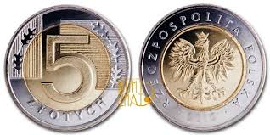
Polska - PL
Złoty
Przed denominacją w roku 1995 oznaczenie kodowe PLZ. Podstawowa jednostka monetarna w Polsce, dzieli się na 100 groszy.
Banknoty
10, 20, 50, 100, 200, 500 (zł)
Monety
1, 2, 5, 10, 20, 50 (gr), 1, 2, 5 (zł)

Slide 31
Bułgaria - BG
Lew
Jednostka monetarna używana w Bułgarii od 1881. Dzieli się na 100 stotinek.
Lew jest sztywno powiązany z euro po kursie 1,95583 BGN = 1 EUR.
Banknoty będące obecnie w obiegu to 5, 10, 20, 50, 100 lewów.
Monety w obiegu to: 1, 2, 5, 10, 20, 50 stotinek oraz 1 i 2 lewa.

Slide 32
Rumunia - RO
Lej rumuński
Waluta Rumunii, dzieląca się na 100 banów.
Istniały plany zastąpienia leja przez euro w 2019r. , których ostatecznie nie zrealizowano, natomiast pojawiły się spekulacje, że może to nastąpić w roku 2024.
1 lipca 2005 leja (ROL) zdenominowano w proporcji 10000:1
Od średniowiecza ziemie rumuńskie były pod panowaniem tureckim. W XVIII wieku walutą stosowaną na tym terenie był piastr turecki. Pieniądze te były nazywane lew.

Slide 33
Węgry - HU
Fornit
Oficjalna waluta Węgier.
Po raz pierwszy forint pojawił się na Węgrzech w XIII wieku. Od 1868 do 1892 był węgierskim odpowiednikiem austriackich guldenów i dzielił się na 100 krajcarów.
Banknoty
500, 1000, 2000, 5000,
10 000, 20 000 forintów
Monety
5, 10, 20, 50, 100, 200 forintów

Slide 34
Dziękuję za uwagę!
Autor: Weronika Popis

